Slide 1
Tổng quan về HTML

Slide 2
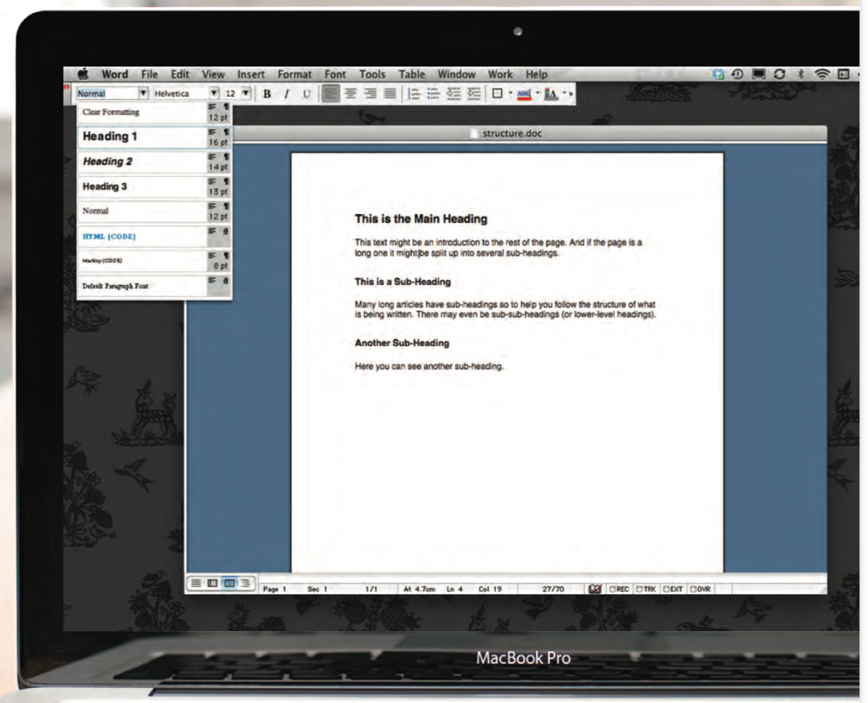
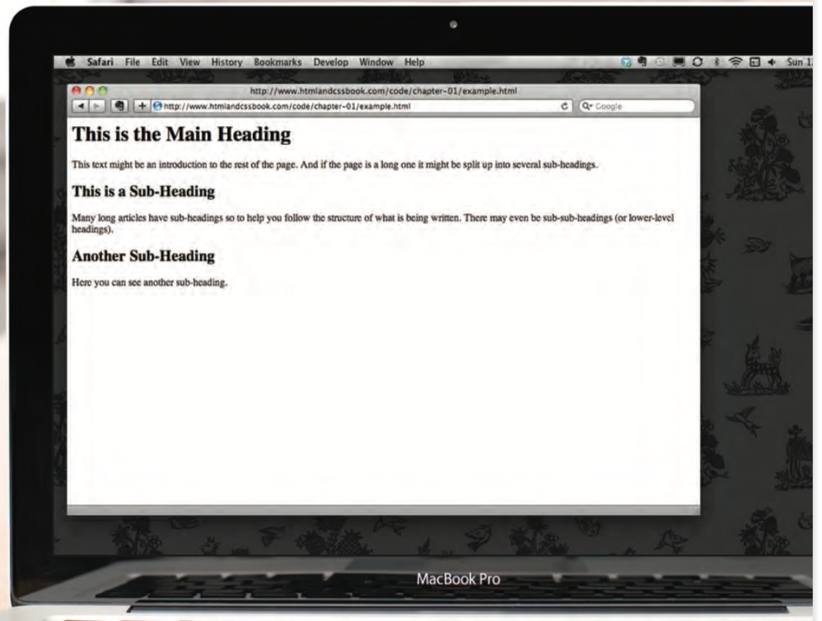
Microsoft Word ~ HTML

Slide 3
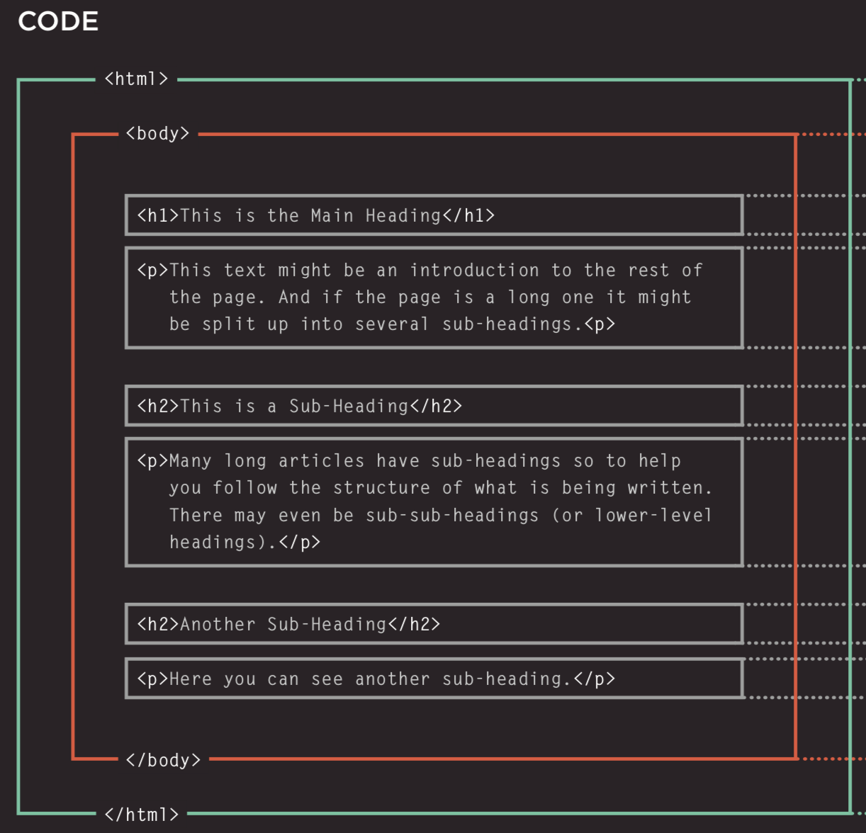
Code structure

Slide 4

Sublime Text 3 - Phần mềm để viết code (IDE)
https://www.sublimetext.com/

Slide 5

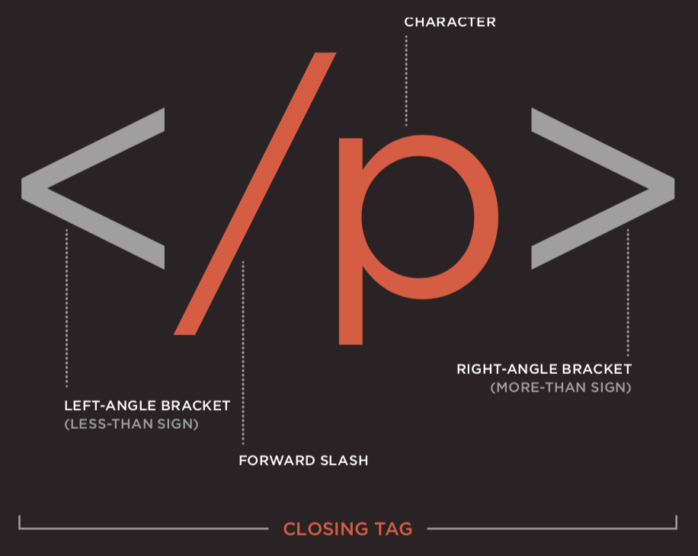
Tag (thẻ)

Slide 6
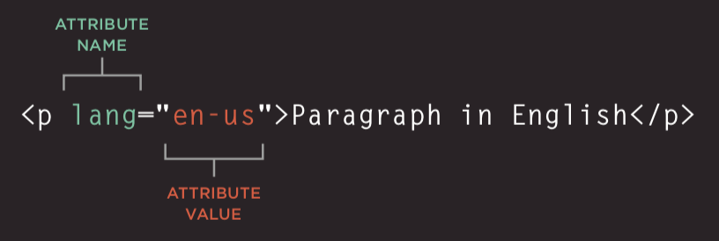
Attribute

Slide 7
<body>, <head>, <title>
<html> <head> <titlte>Page Tilte </title> </head>
<body> ….. </body> </html>

Slide 8
Text

Slide 9
Một số thẻ text
Heading: <h1>, <h2>, … , <h6>
Paragraph: <p>
Bold: <b>
Italic: <i>
Superscript: <sup>
Subscript: <sub>

Slide 10
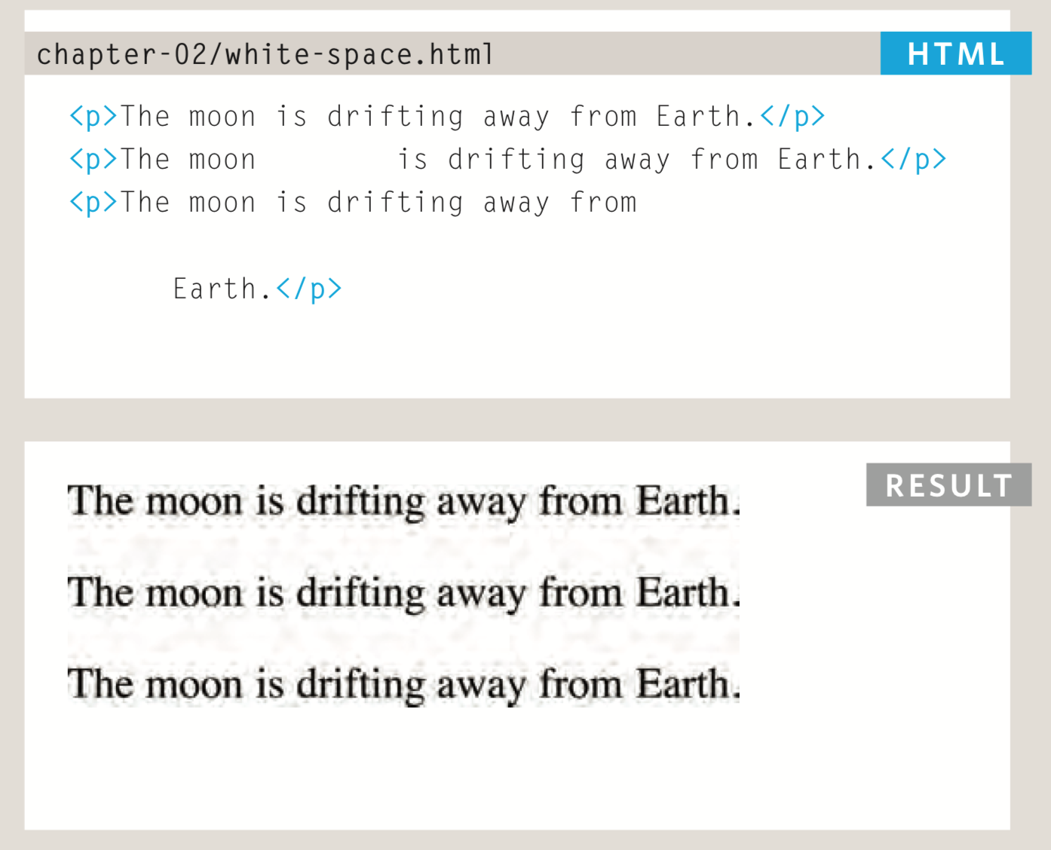
Khoảng trắng và Xuống dòng sẽ bị phớt lờ

Slide 11
<br> và <hr>
Dùng <br> để xuống dòng (Break)
Dùng <hr> để có dòng kẻ ngang (Horizontal Rule)

Slide 12
Một số thẻ khác
Để nhấn mạnh: <strong> và <em>
Để trích dẫn: <blockquote> và <q>
Viết tắt của: <abbr>
Khi trích dẫn từ 1 nguồn khác: <cite>
Khi định nghĩa 1 từ: <dfn>
Thông tin liên hệ của tác giả bài viết: <address>
Thêm thông tin: <ins>
Xoá thông tin: <del>
Gạch ngang chữ: <s>

Slide 13
Lists

Slide 14
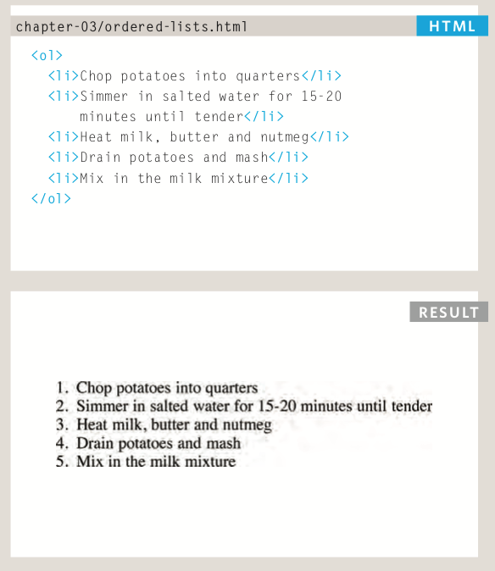
Ordered List
<ol>

Slide 15
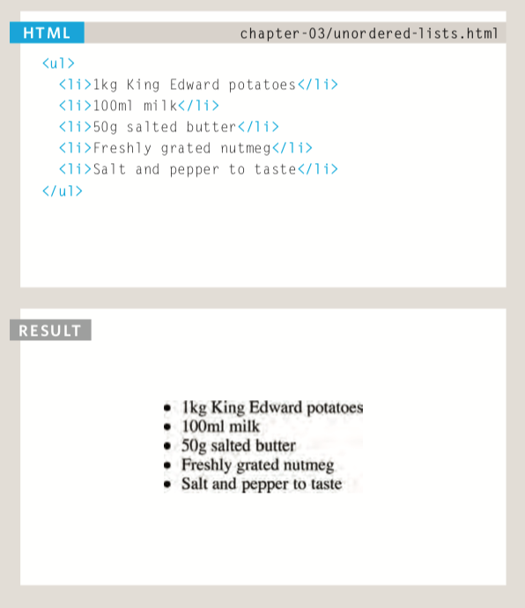
Unordered List
<ul>

Slide 16
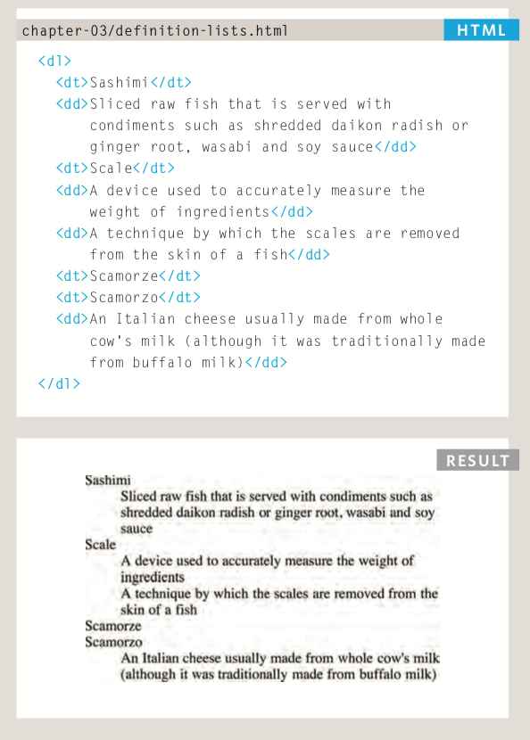
Definition List
<dl>, <dt>, <dd>

Slide 17
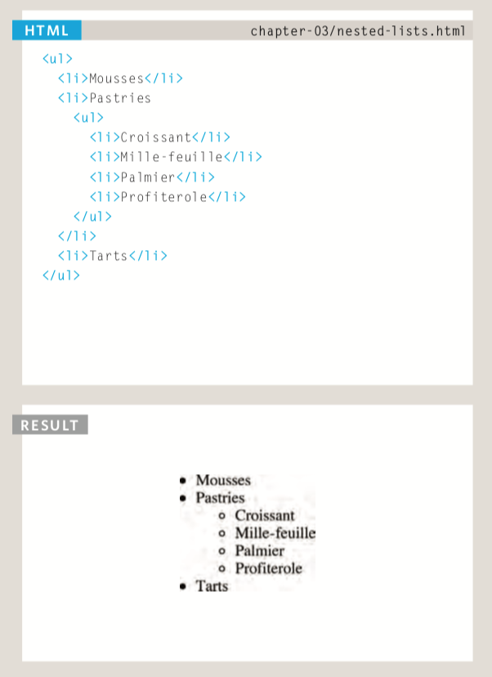
List đa cấp

Slide 18
Links

Slide 19
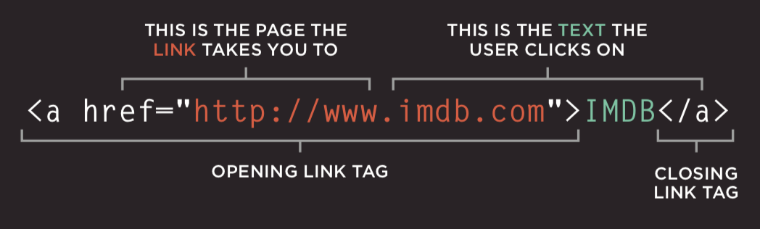
Cú pháp

Slide 20
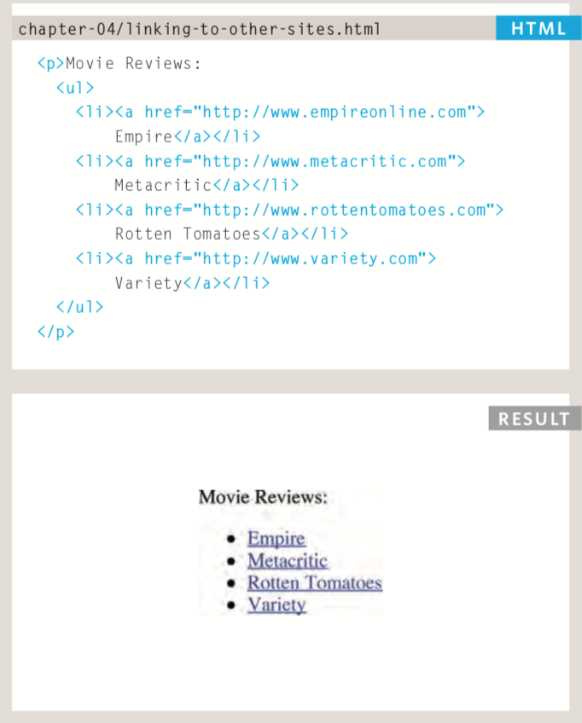
Link sang website khác
Đây gọi là đường dẫn tuyệt đối (Absolute URL)

Slide 21
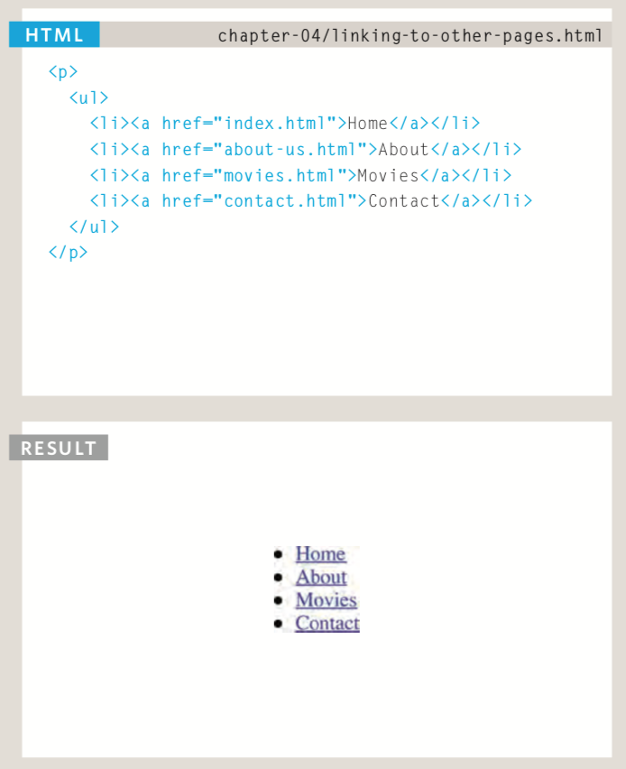
Link sang các trang khác trong cùng 1 website
Đây gọi là đường dẫn tương đối (Relative URL).
Đường dẫn tương đối không có tên miền (domain name).
Ví dụ về tên miền: google.com

Slide 22
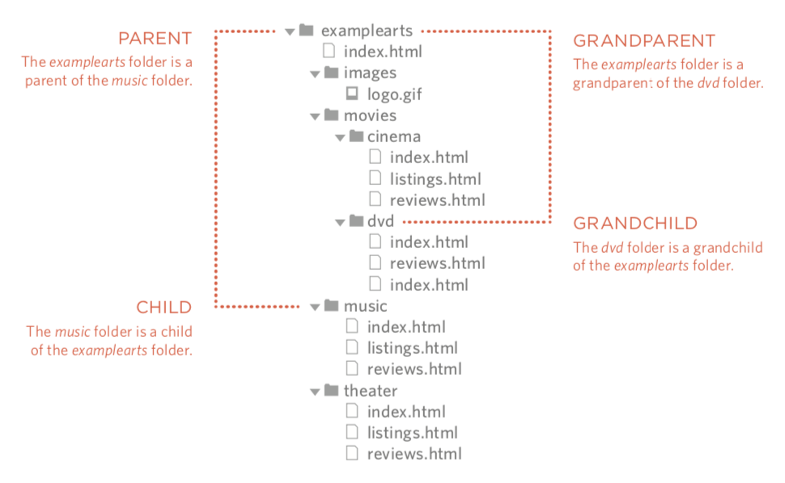
Sử dụng link cho cấu trúc thư mục phức tạp

Slide 23
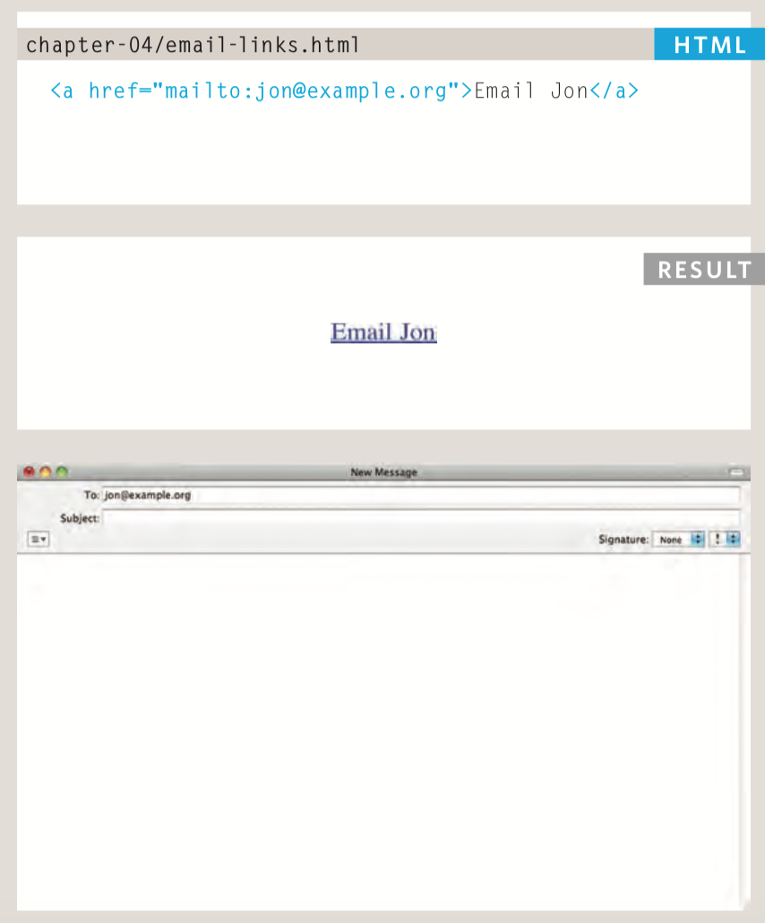
Email links

Slide 24
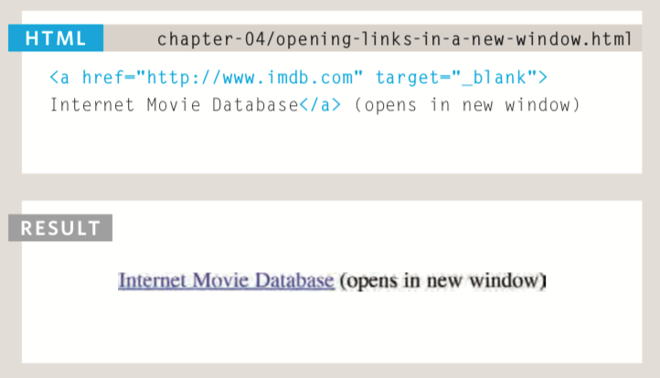
Mở link bằng 1 cửa sổ mới
Dùng attribute target=”blank"
Có hay không có dấu _ đằng trước blank đều được.

Slide 25
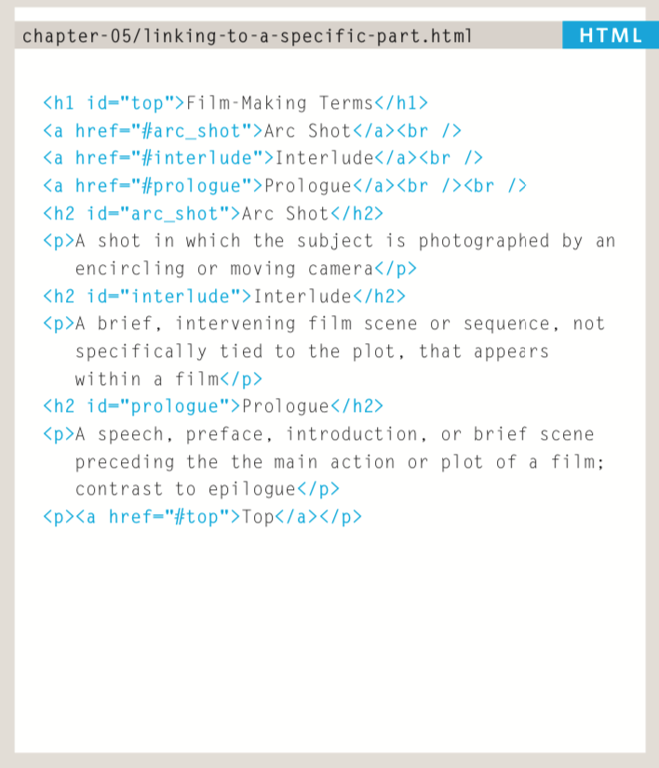
Link tới 1 phần cụ thể trong cùng 1 trang
Sử dụng href bằng id của nơi cần trỏ tới
Tương tự, có thể link tới 1 phần cụ thể CỦA 1 WEBSITE KHÁC <a href="https://getbootstrap.com/docs/4.3/components/alerts/#events">

Slide 26
Images

Slide 27
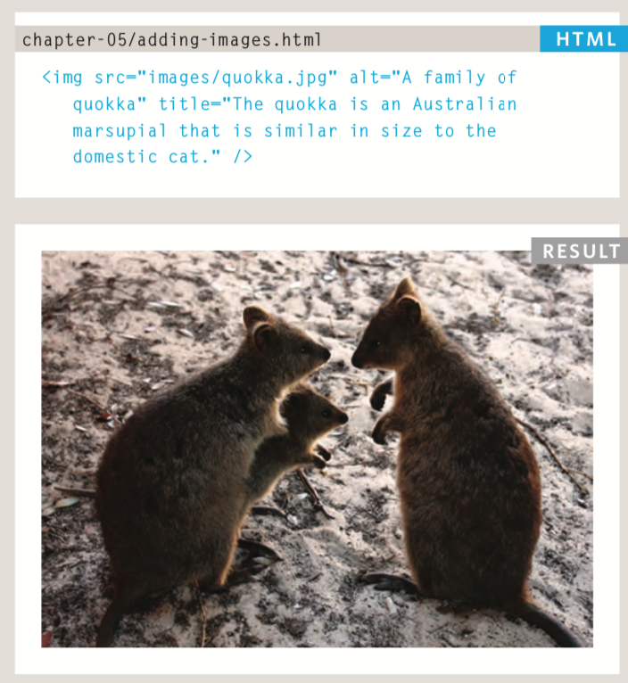
Cú pháp
src là đường dẫn của ảnh, có thể sử dụng đường dẫn tương đối như hình bên, hoặc sử dụng đường dẫn tuyệt đối (là 1 link ảnh)
alt: mô tả về bức ảnh (nên luôn luôn có vì sẽ rất cần thiết trong trường hợp không load được ảnh)
title: tiêu đề của bức ảnh (khi trỏ chuột vào ảnh sẽ hiện)

Slide 28
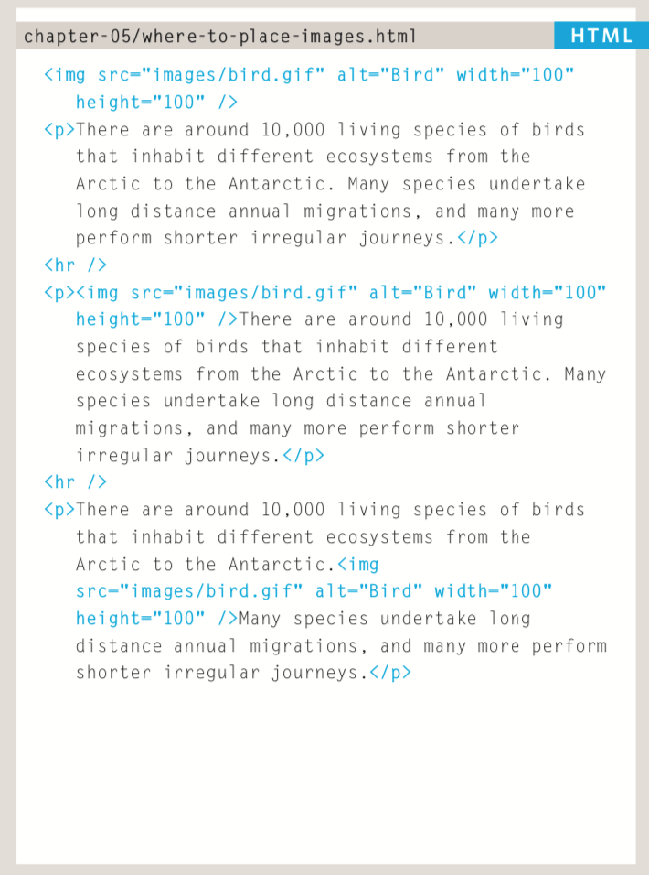
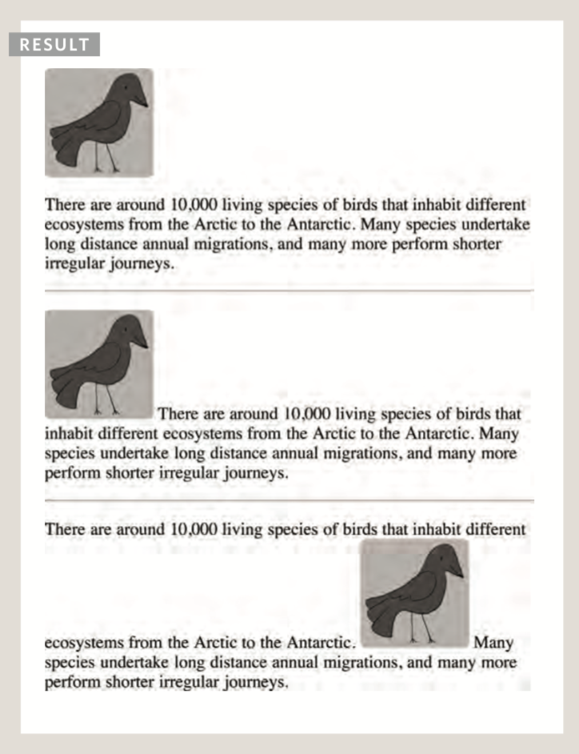
Có thể đặt ảnh ở
Trước <p>
Bên trong <p> và ở vị trí bắt đầu
Ở giữa đoạn text của thẻ <p>

Slide 29
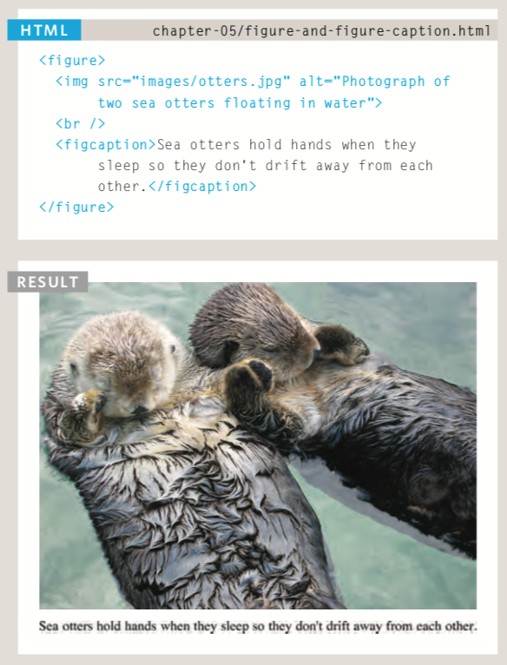
HTML5 <figure>
<figure>
<figcaption>

